Slide 1
আজকের ক্লাসে সবাইকে শুভেচ্ছা

Slide 2
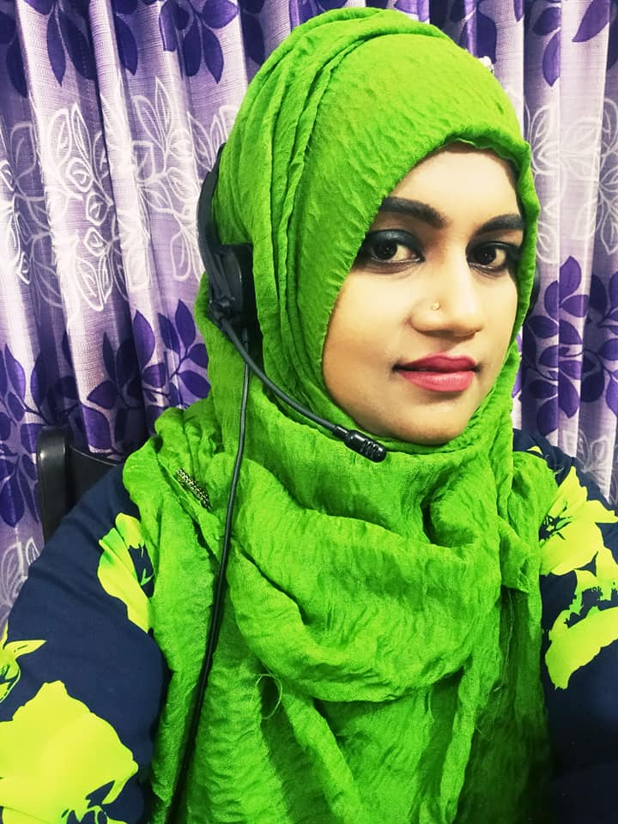
পরিচিতি
শ্রেণিঃ দ্বিতীয়
বিষয়ঃবাংলা
পাঠের শিরোনামঃ আমি হব
পাঠ্যাংশঃ আমি---------থাক
মাহমুদা আক্তার
সহকারি শিক্ষক
রামচন্দ্র নগর সঃপ্রাঃবিঃ
গৌরীপুর,ময়মনসিংহ।

Slide 3
শিখনফল
২২১. কবিতা শুনে বুঝতে পারবে।
২২২. কবিতার বিষয়ে প্রশ্নের উত্তর বলতে পারবে।
২২২. প্রমিত উচ্চারণে কবিতা আবৃত্তি করতে পারবে।
২১২. পাঠ্যবইয়ের কবিতা লিখতে পারবে

Slide 4
চল আমরা একটা ভিডিও উপভোগ করি ক্রি

Slide 5
আজকের পাঠ
কবিতা
আমি হব
কাজী নজরুল ইসলাম

Slide 6
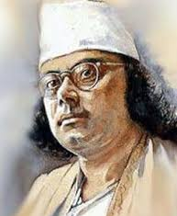
তিনি ২৪মে ১৮৯৯ সালে জন্মগ্রহণ করেন, ২৯ আগষ্ট ১৯৭৬ সালে মৃত্যুবরণ করেন।

Slide 7
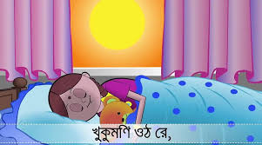
আমি হব সকাল বেলার পাখি
সবার আগে কুসুমবাগে
উঠব আমি ডাকি!

Slide 8
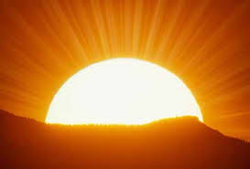
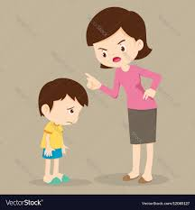
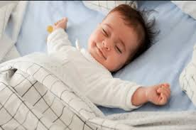
হয়নি সকাল, ঘুমো এখন,
মা বলবেন রেগে।
সূর্য্যিমামা জাগার আগে
উঠব আমি জেগে ,

Slide 9
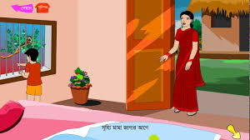
বলবো আমি-- আলসে মেয়ে
ঘুমিয়ে তুমি থাক,

Slide 10
তোমাদের পাঠ্যবইয়ের পৃষ্ঠা খুলো

Slide 11
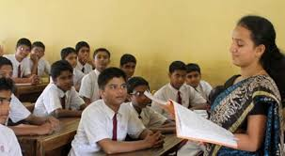
শিক্ষকের পাঠ

Slide 12
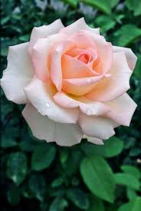
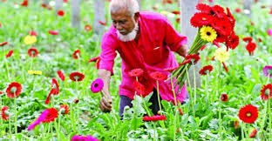
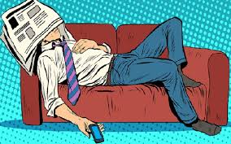
নতুন শব্দ
ফুল
কুসুম
বাগান
বাগ
সুয্যি
সুর্য
আলসে
অলস
সুয্যিমামা
সুর্য্যকে আদর করে মামা ডাকা হয়েছে

Slide 13
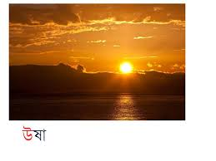
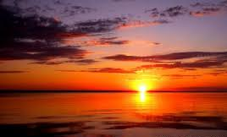
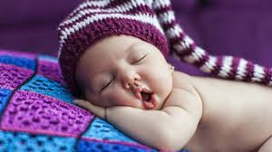
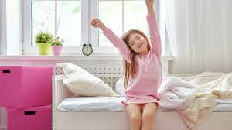
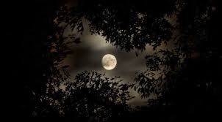
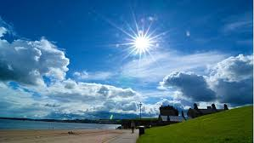
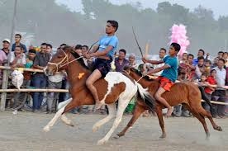
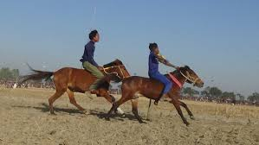
একক কাজ
বিপরীত শব্দ
সকাল
বিকাল
ঘুমিয়ে
জেগে
রাত
দিন
আগে
পরে

Slide 14
জোড়ায় কাজ
ডান দিক থেকে সঠিক শব্দ বেছে খালিঘর পূর্ণ কর।
ক।-----------মামা জাগার আগে
উঠব আমি--------।
খ। হয়নি -------ঘুমো এখন
মা বলবেন-------।
সুয্যি
বিকাল
জেগে
রেগে
সকাল
চাঁদ

Slide 15
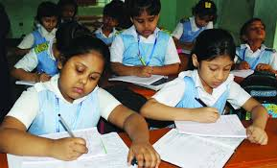
কবিতাংশটি পড়তে দিব।
প্রয়োজনে পড়তে সহায়তা করব।

Slide 16
মুল্যায়ন
মুখে মুখে উত্তর দাও
১।কে সকাল বেলার পাখি হতে চায়?
২।মা রাগ করে কী বলবেন?
৩।খোকা মাকে আলসে মেয়ে বলেছে কেন?

Slide 17
ধন্যবাদ

